Slide 1
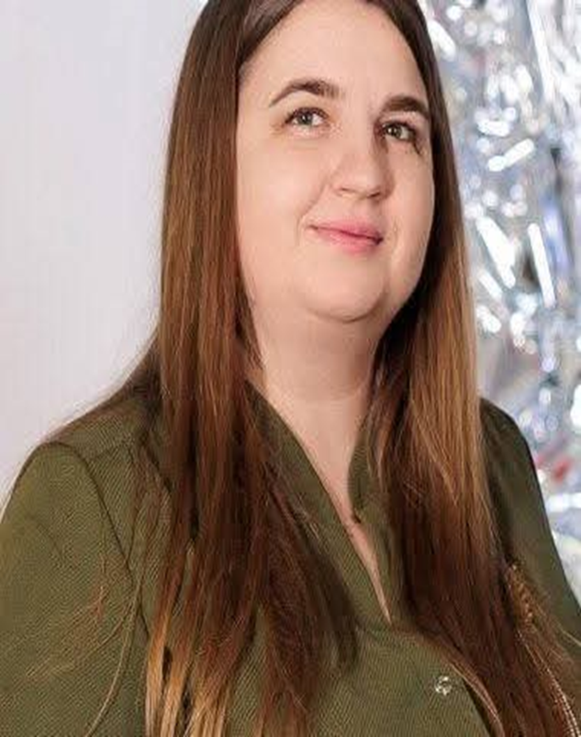
Досвід роботи
Бердичівський професійний будівельний ліцей
Григорук Тетяни Андріївни
2025 рік

Slide 2
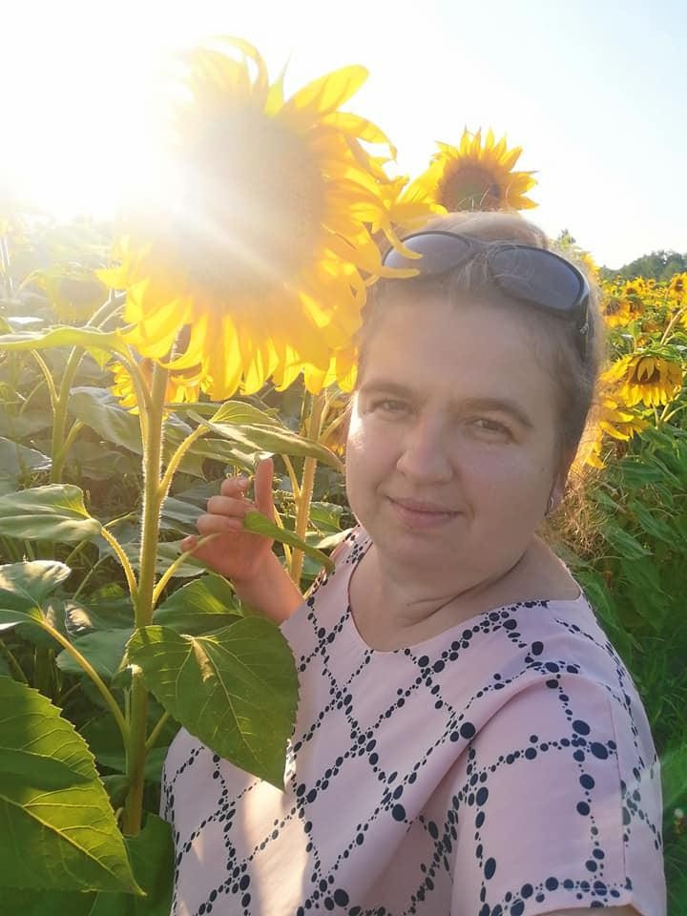
Професійне кредо:
Якщо ви боїтесь, що вас поб’ють ,
Вважайте себе побитим.
Якщо ви гадаєте, що ви не можете, Ви не зможете ніколи.
Якщо ви вважаєте, що програєте, Ви вже програли. Тому що в Усьому світі ми бачимо,
Що успіх починається з волі людини – Усе залежить від стану розуму.
Якщо ви вважатимете, що вас
залишать позаду,
Це так і буде.
Ваші думки мають летіти високо,
Щоб дати можливість вам піднятись. Перш ніж ви зможете отримати перемогу, Ви повинні бути впевнені в собі.
Найсильніший і найшвидший
Не завжди перемагає у життєвих битвах. Рано чи пізно перемога дістається тому, Хто вважає,що він може.

Slide 3
ОСВІТА:
У 2011 році закінчила Житомирський державний університет ім. І.Я. Франка
Здобула освітньо-кваліфікаційний рівень викладача української мови і літератури та зарубіжної літератури. Соціальний педагог.

Slide 4
У своїй діяльності беру участь в реалізації проєкту працівників психологічної служби закладів П(ПТ)О області «Психічне здоров'я учасників освітнього процесу».
Відповідно проблемною темою, над якою працюю є «Психічне здоров'я учасників освітнього процесу закладу П(ПТ)О»

Slide 5
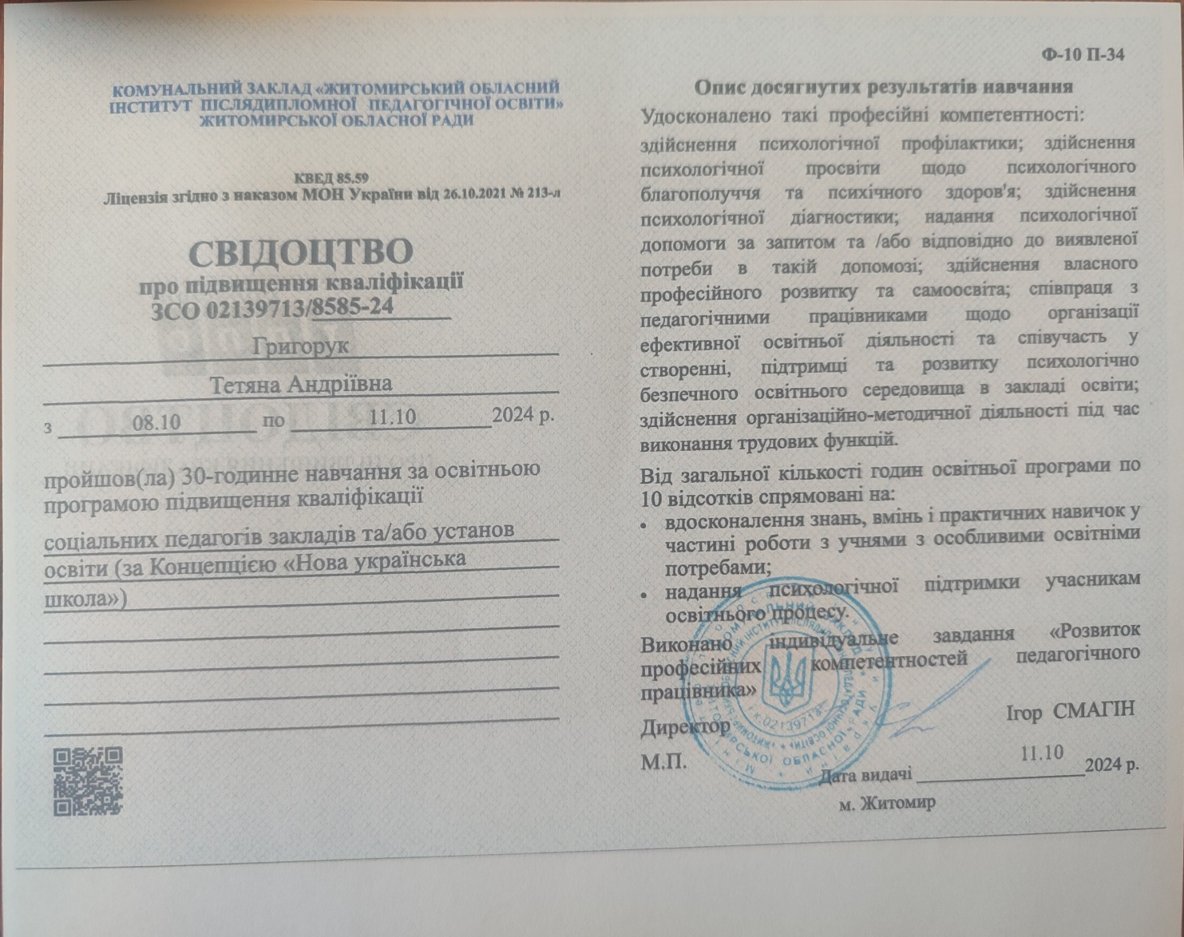
Пройшла курси підвищення кваліфікації соціальних педагогів в комунальному закладі «Житомирський обласний інститут післядипломної педагогічної освіти» Житомирської обласної ради (свідоцтво від 11.10.2024 року.)

Slide 6
- Закон України від 10.02.1998 № 103/98-ВР «Про професійну (професійно-технічну) освіту»;
-Закон України від 13.01.2005 № 2342 ІV (із змінами) «Про забезпечення організаційно-правових умов соціального захисту дітей-сиріт та дітей, позбавлених батьківського піклування»;
- Постанова КМУ від 23.07.2024 № 841 « Про початок навчального року під час воєнного стану в Україні»;
- Лист МОН України від 24.07.2019 №1/9-477 «Про типову документацію працівників психологічної служби у системі освіти України»
- Лист МОН від 08.08.2024 №21/08-1233 «Про пріоритетні напрями роботи психологічної служби в системі освіти України у 2024/2025 навчальному році» та ін.

Slide 7
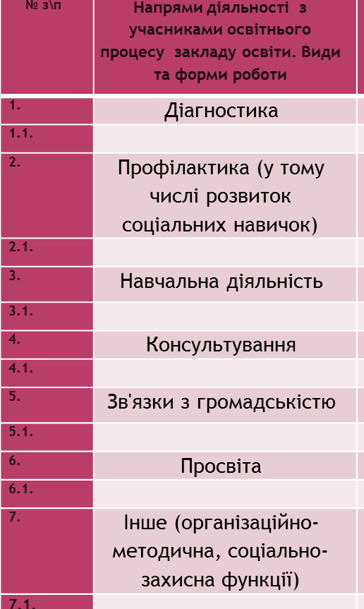
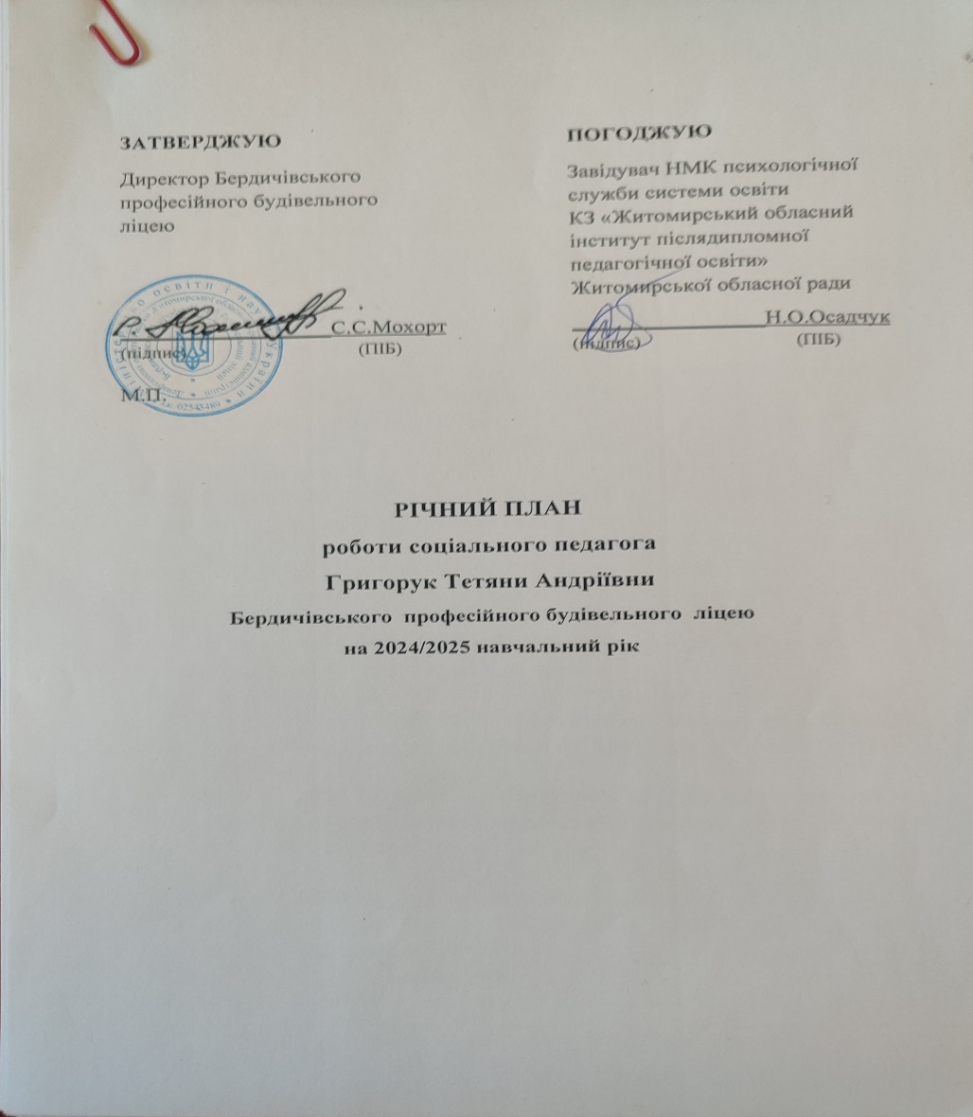

Slide 8
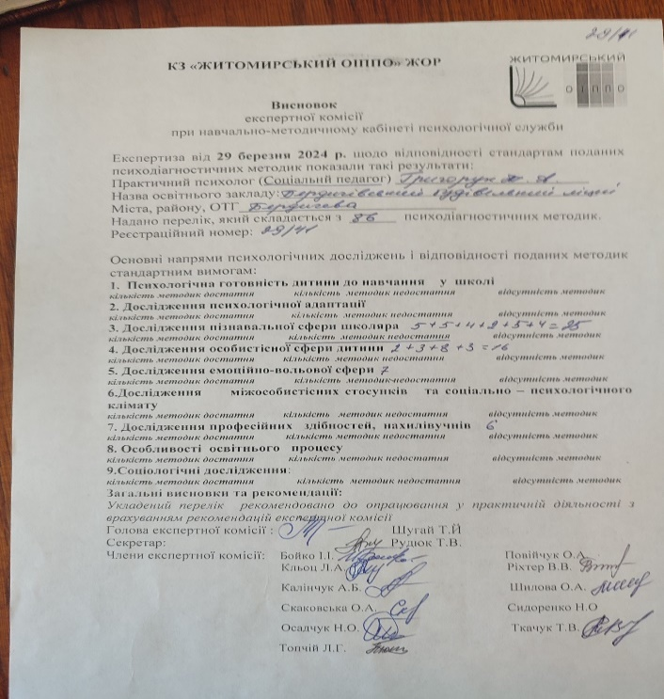
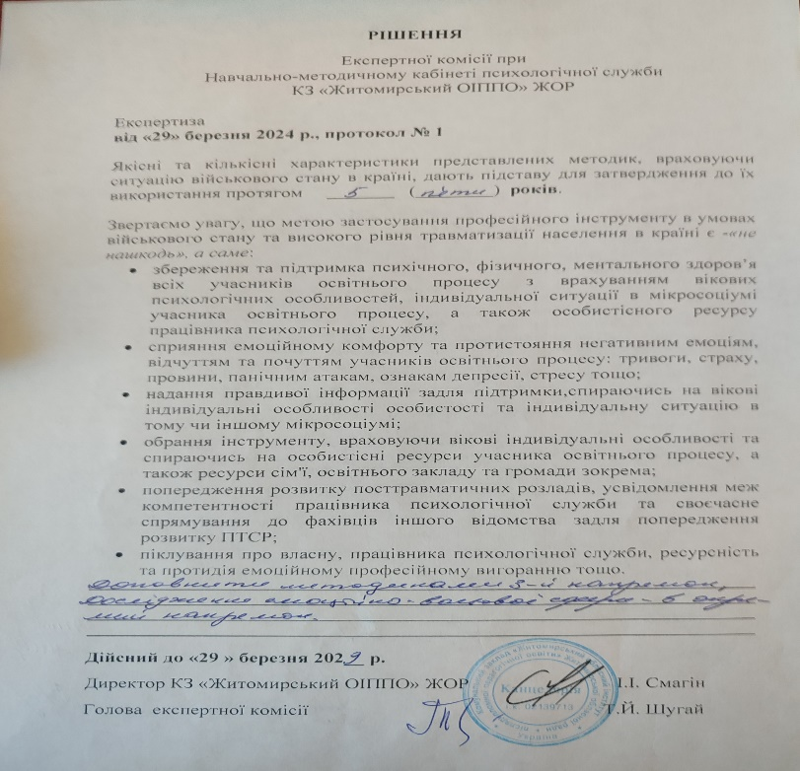
Діагностична робота
здійснюється
за допомогою інструментарію, а методик. Перелік
діагностичного
саме валідних психодіагностичних
методик, що використовуються в роботі соціального педагога, був затверджений експертною комісією Центру практичної психології та соціальної роботи КЗ
«Житомирський обласний інститут післядипломної педагогічної освіти» від
29 березня 2024 року терміном на 5 років.
Одним діагностики
із методів соціальної є аналіз характеристик
соціуму – СОЦІАЛЬНА ПАСПОРТИЗАЦІЯ

Slide 9
Використовую програму "Я-психолог" для проведення діагностичної роботи. Це дозволяє ефективно оцінювати емоційний стан, рівень стресу, комунікативні навички та інші психологічні аспекти здобувачів освіти. Завдяки цій програмі можу отримувати об'єктивні результати, аналізувати їх та будувати індивідуальні або групові програми, спрямовані на підтримку підлітків в освітньому процесі та соціальному житті.

Slide 10
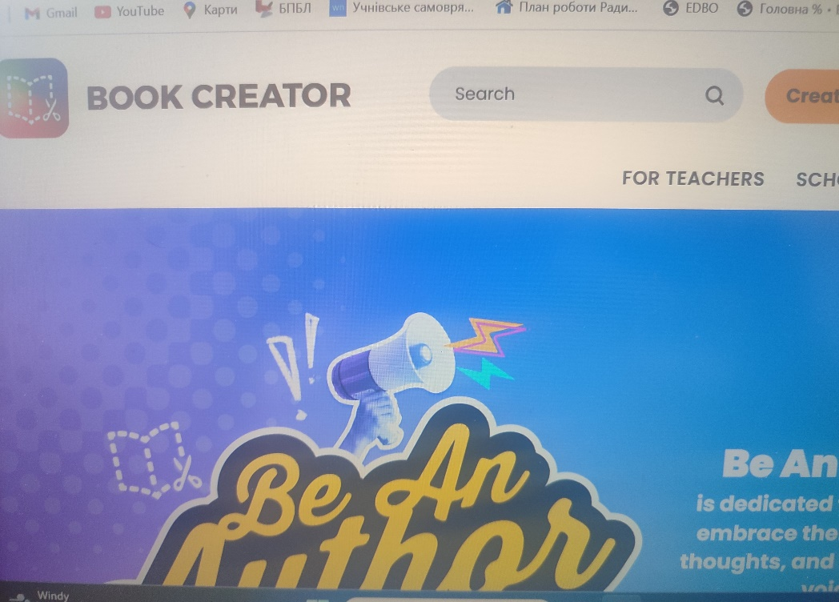
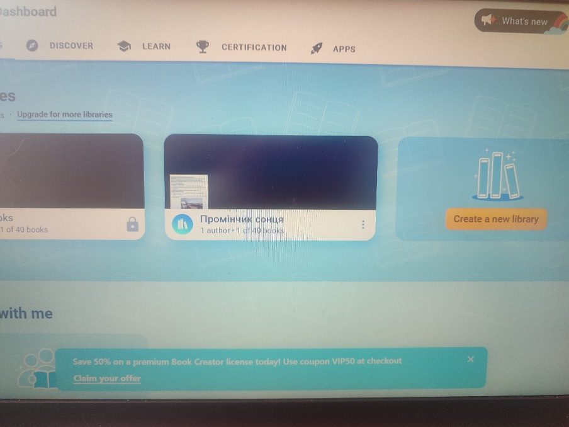
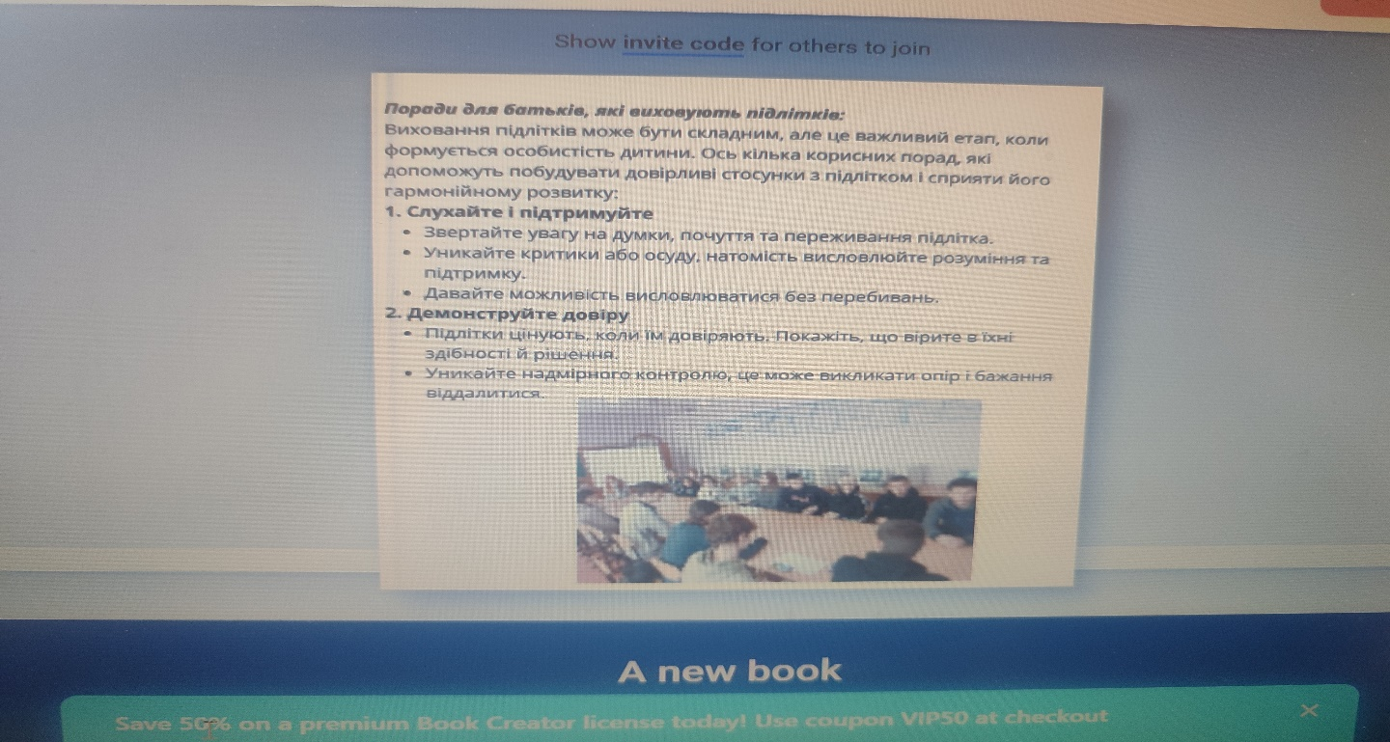
За допомогою програми BOOR CREATOR створюю для здобувачів освіти інтерактивні ресурси, які сприяють розвитку творчих здібностей, критичного мислення та комунікативних навичок. Ця програма дозволяє розробляти унікальні матеріали, що допомагають урізноманітнити освітній процес, зробити його більш цікавим та ефективним.

Slide 11
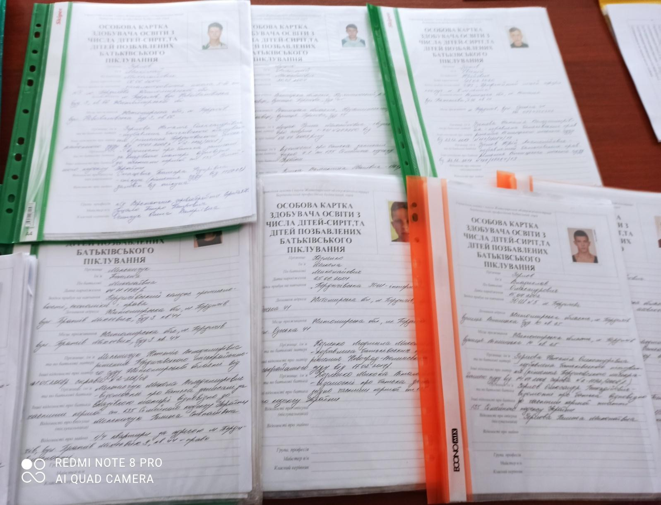
Постійно проводиться робота з оновлення документів та доукомплектування особових справ дітей-сиріт та дітей позбавлених батьківського піклування згідно наказу Міністерство України у справах сім'ї, молоді та спорту 18.11.2008 N 4591 «Про затвердження Порядку ведення особової справи дитини-сироти та дитини, позбавленої батьківського піклування, та форми індивідуального плану соціального захисту дитини, яка опинилася у складних життєвих обставинах, дитини-сироти та дитини, позбавленої батьківського піклування»

Slide 13
Найважливішими напрямами профілактичної роботи в закладі освіти є:
Формування здорового способу життя – проведення лекцій, тренінгів та бесід щодо раціонального харчування, фізичної активності, профілактики шкідливих звичок (паління, алкоголю, наркотиків).
Здобувачам освіти у подоланні стресу, тривожності, проблем у спілкуванні.
Профілактика булінгу та насильства – впровадження антибулінгових програм, виховання культури взаємоповаги та ненасильницького спілкування.
Правова освіта – ознайомлення здобувачів освіти із їхніми правами та обов’язками, профілактика правопорушень та злочинності серед неповнолітніх.
Безпека життєдіяльності – навчання правилам поведінки у надзвичайних ситуаціях, дорожнього руху, протипожежної безпеки.
Попередження емоційного вигорання педагогів – заходи для підтримки психологічного здоров’я педагогічного працівника, тренінги з тайм-менеджменту та зниження стресу.

Slide 14
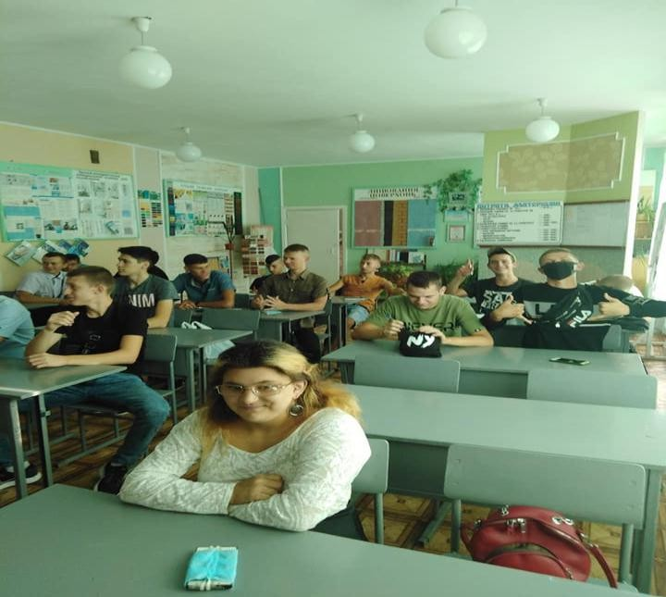
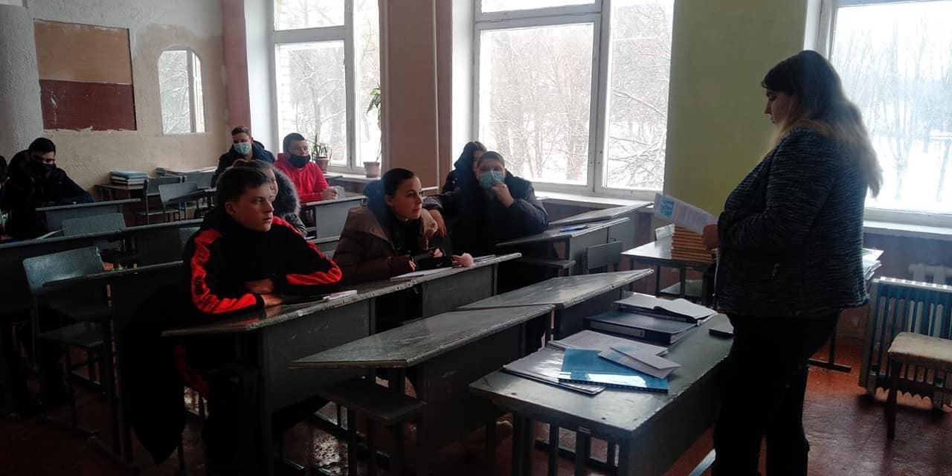
Систематично проводиться просвітницькі та профілактичні заходи на тему «Булінг в освітньому середовищі».
Здобувачі освіти розглядають конкретні випадки, визначають в них наявність факту булінгу, отримають інформацію про відповідальність перед законом за цькування учасників освітнього процесу.

Slide 15
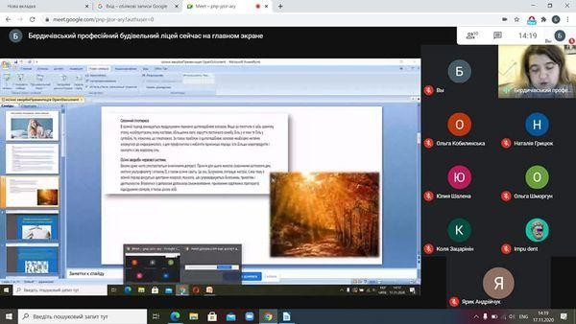
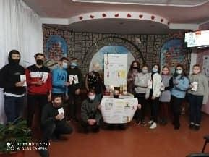
До Всесвітнього дня боротьби зі СНІДом провели спільно з сестрою медичною, бібліотекарем заняття з елементами тренінгу «І ще раз про ВІЛ/СНІД». Захід був направлений на формування навичок здорового способу життя, підвищення рівня обізнаності здобувачів освіти про ВІЛ/СНІД, його профілактику й толерантне ставлення до ВІЛ-інфікованих.
Також 2 грудня 2024 року для здобувачів освіти, які проживають в гуртожитку був проведений відеолекторій «НЕ дай СНІДу шанс».
Разом з сестрою медичною ліцею проводяться семінари для здобувачів освіти з теми "Осінні хвороби. Попереджений -значить озброєний!!!

Slide 16
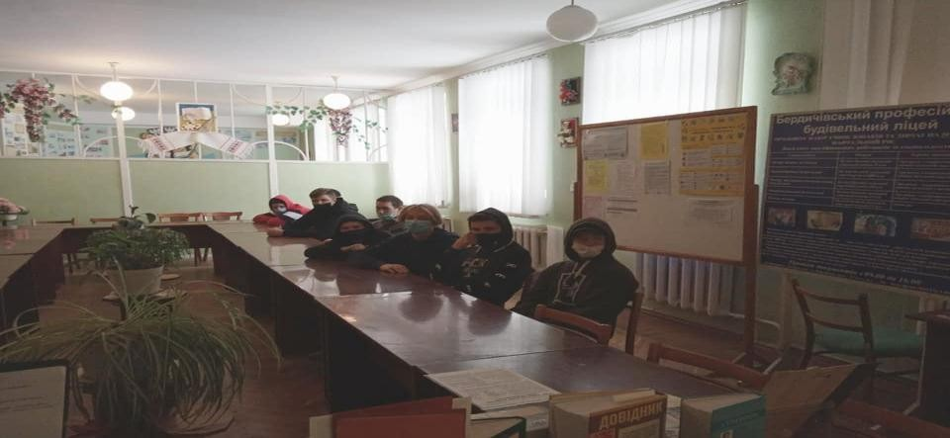
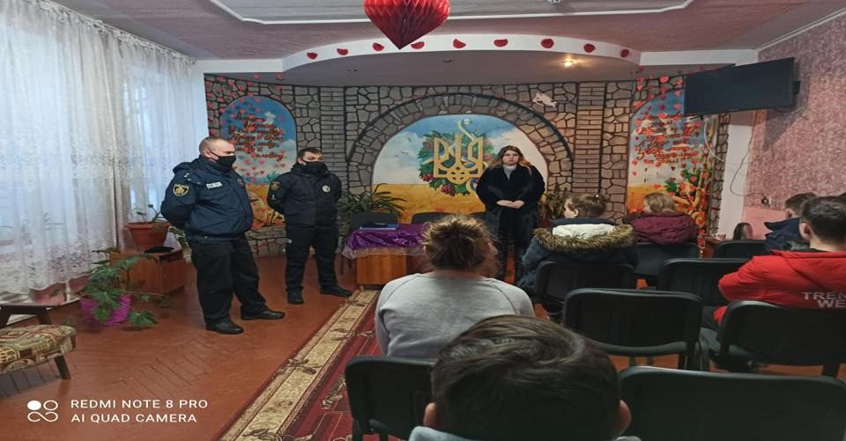
Спільні заходи за участі Всеукраїнської благодійної організації АСЕТ
Заходи за участі Міжнародного благодійного фонду «Місія в Україну»
Зустрічі з лікарем-наркологом
Зустрічі з інспекторами сектору ювенальної превенції Бердичівського районного відділу поліції

Slide 17
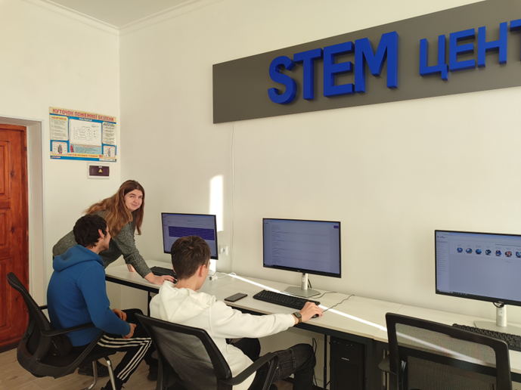
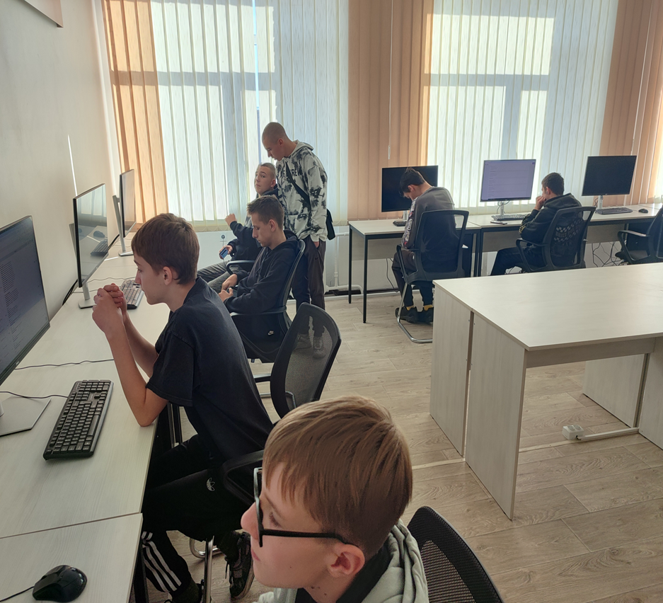
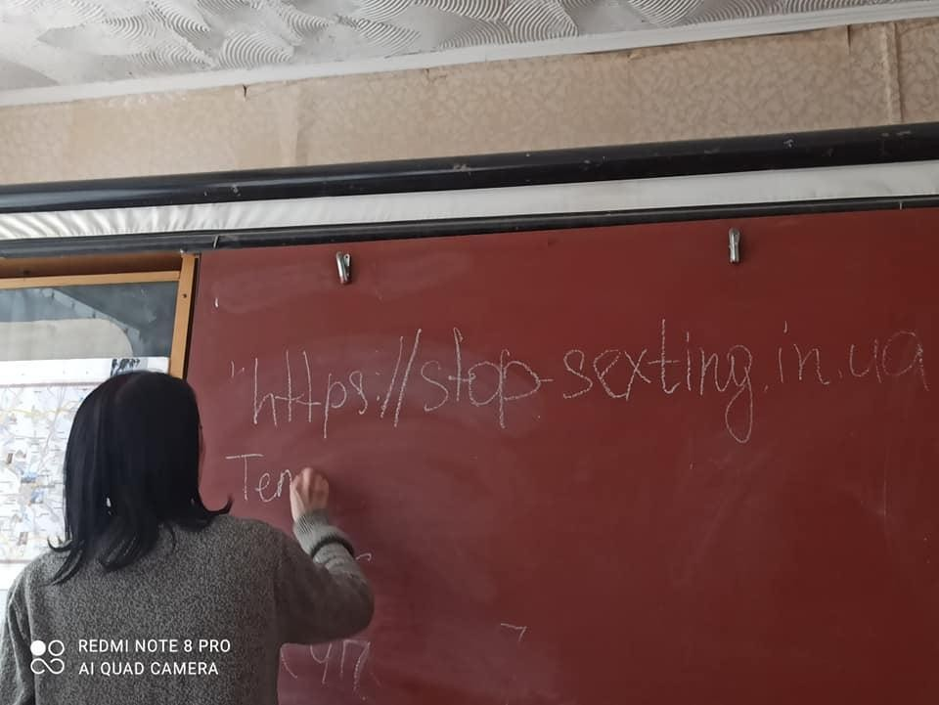
Для формування інформаційної компетентності педагогів та здобувачів освіти , підвищення обізнаності про небезпеки, які існують в Інтернеті, активної позиції молоді стосовно порушень моральності в Інтернеті та поглиблення знань з кібертехнологій, 09.02.2025 р. у Бердичівському професійному будівельному ліцеї провела разом з
викладачем інформатики та практичним психологом ряд цікавих заходів, присвячених Дню безпеці в Інтернеті:

Slide 18
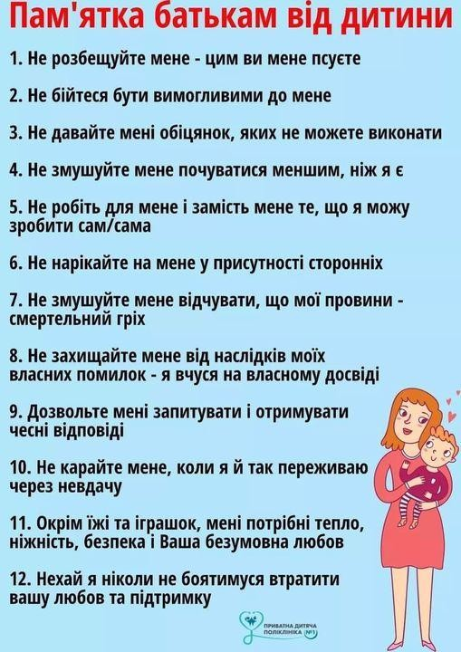
На сайті закладу освіти та офіційній сторінці в соціальній мережі регулярно публікуються інформаційні буклети з профілактичними рекомендаціями та психологічними порадами.
Самотність і насильство

Slide 19
Основний зміст просвітницької роботи полягає у тому, щоб:
знайомити педагогів та батьків з основними закономірностями та умовами сприятливого розвитку дитини;
популяризувати та роз’яснювати результати новітніх психологічних/соціально-педагогічних досліджень;
формувати потребу в психологічних знаннях, бажання використовувати їх у роботі з дитиною або в інтересах розвитку власної особистості; знайомити здобувачів освіти з основами самопізнання, самовиховання;
сприяти розумінню необхідності роботи соціального педагога у закладі освіти.

Slide 20
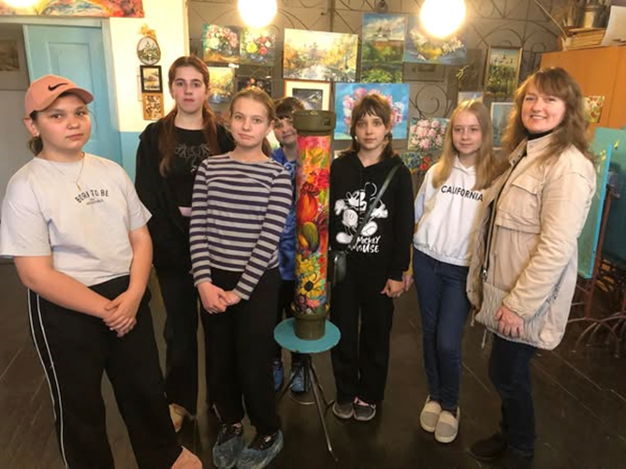
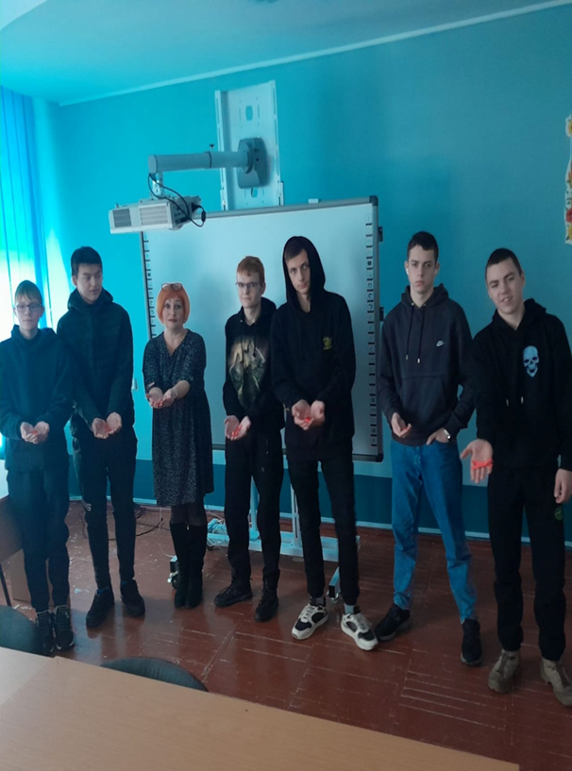
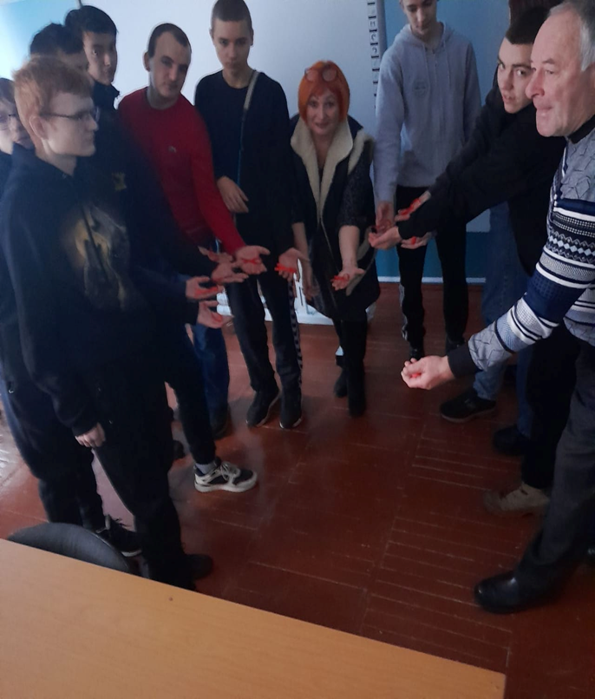
Постійно для здобувачів освіти проводжу заняття з елементами тренінгу по емоційному розвитку, який сприяє не лише внутрішньому благополуччю, а й успішній взаємодії з іншими людьми.
постійно й людьми.

Slide 21
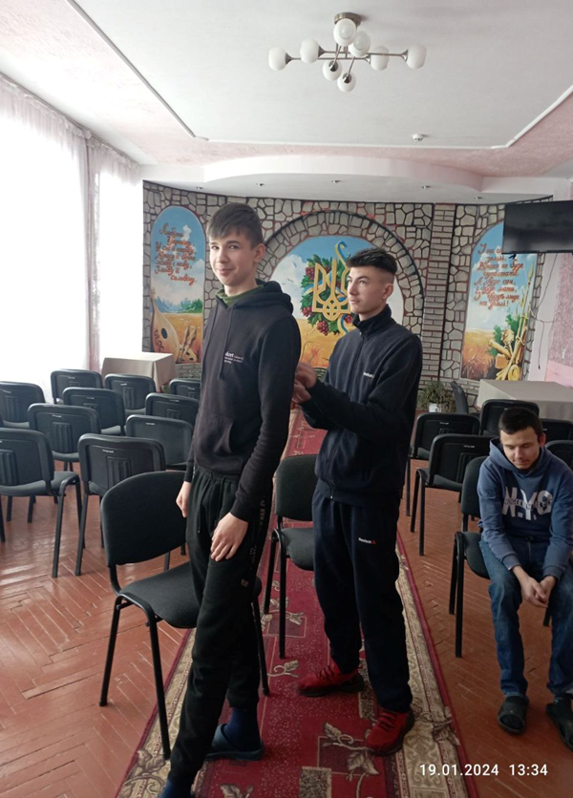
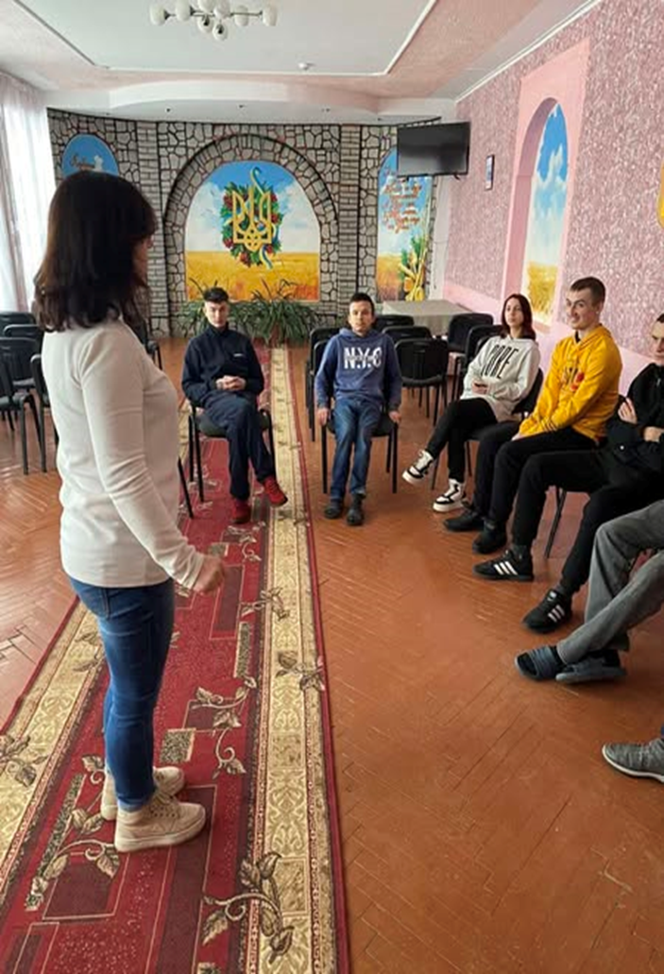
У закладі освіти започаткувала соціальний театр «Ex Libris» , де учасники ставлять себе на місце інших людей- це допомагає розвинути здатність відчувати емоції та потреби інших. Обговорення життєвих ситуацій, аналіз конкретних прикладів з життя, де проявляється співчуття або, навпаки, його відсутність, сприяє розумінню важливості емпатії у соціальних взаємодіях. Соціальний театр також допомагає висвітлювати складні соціальні питання (дискримінація, насильство, екологія, права людини) та робить їх більш зрозумілими через мистецькі форми.

Slide 22
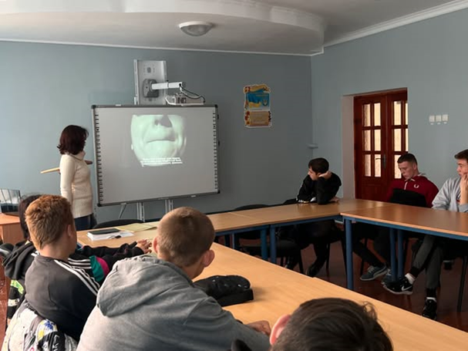
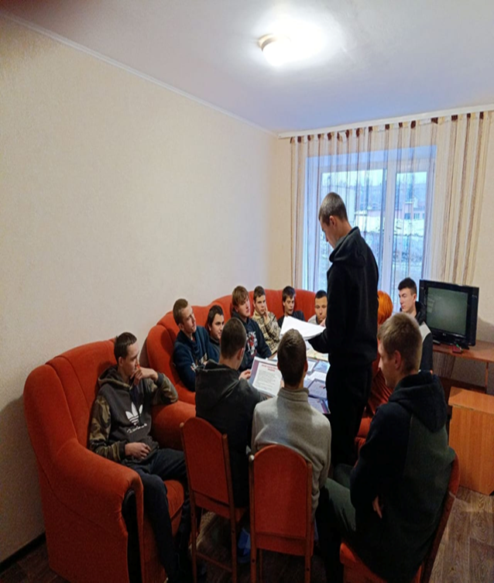
Також організовую для здобувачів освіти, які проживають у гуртожитку ліцею, кіноклуб «Маріо». Це простір для цікавого та змістовного дозвілля, де учасники переглядають і обговорюють фільми, що спонукають до роздумів, сприяють розвитку критичного мислення та формуванню життєвих цінностей. Кіноклуб не лише розважає, а й допомагає ліцеїстам краще розуміти соціальні, моральні та культурні аспекти сучасного світу.

Slide 23
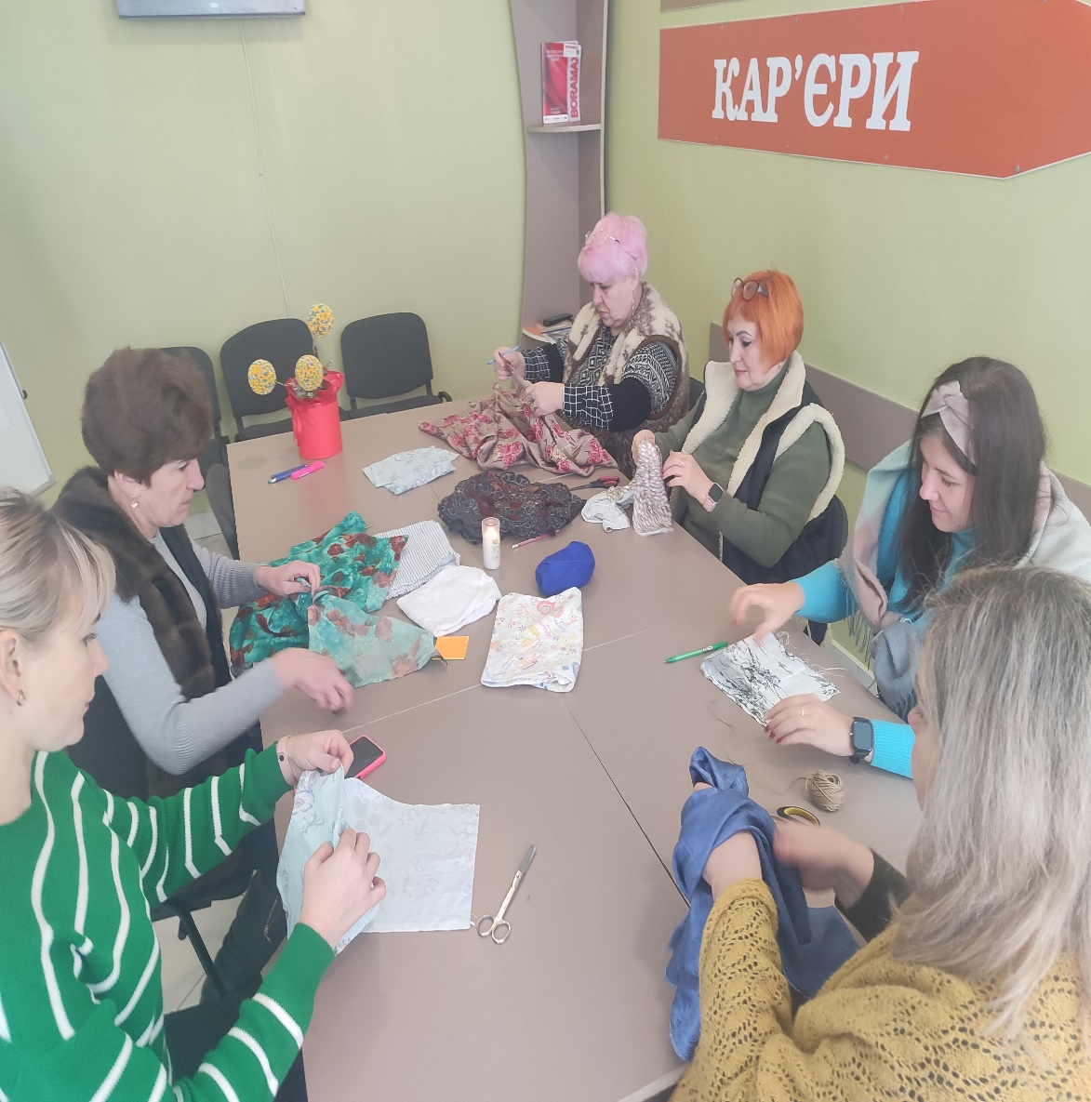
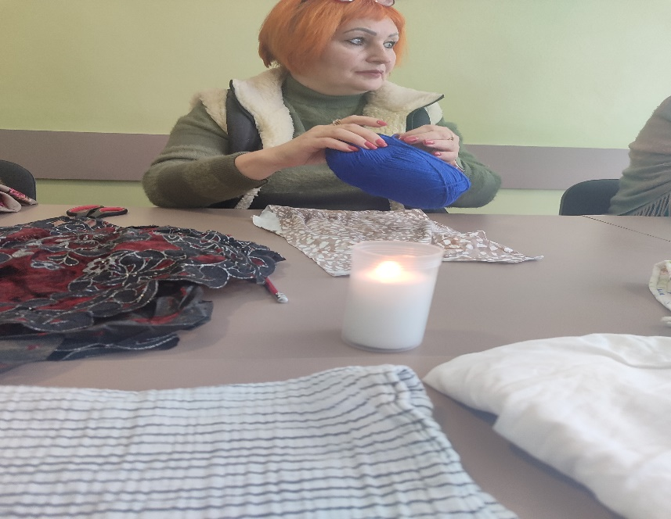
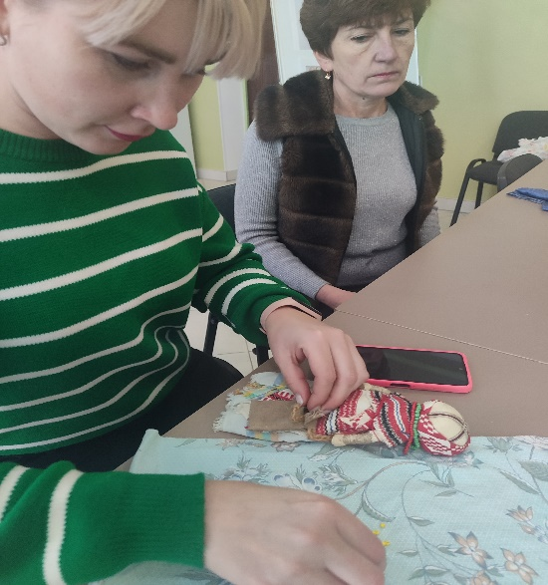
У 2024/2025 навчальному році започаткувала у закладі освіти лялькотерапію як інноваційний метод психологічної підтримки. Цей метод, що поєднує елементи арттерапії та казкотерапії, сприяє гармонійному емоційному розвитку, подоланню страхів, тривожності та комунікативних бар’єрів.

Slide 24
18.11.2024 року для здобувачів освіти була проведена виховна година на тему «Безпека в соціальних мережах», де розповіла здобувачам освіти про технології збереження та аналізу цифрових слідів на серверах та про таргетовану рекламу з метою маніпуляції свідомістю користувачів мереж. Здобувачі освіти активно долучилися до обговорення.
10 лютого
освіти, які
2025 року для здобувачів
проживають у гуртожитку
спільно з вихователем Наталією Федоровою провели виховний захід у формі усного журналу «Здоров'я і краса»
Здобувачі освіти активно долучилися до обговорення.

Slide 25
Центр соціальних служб для сім’ї, дітей та молоді Бердичівської міської
ради;
Служба (управління) у справах дітей Бердичівської міської ради;
Управління пенсійного фонду України в Житомирській області;
Бердичівський місьрайонний центр зайнятості;
КЗ «Обласний соціальний гуртожиток для дітей-сиріт та дітей,
позбавлених батьківського піклування» Житомирської міської ради;
Бердичівський міський центр з надання безоплатної вторинної правової допомоги;
Головним територіальним управління юстиції у Житомирській області;
Управління ювенальної превенції в Житомирській області;
Головне управління національної поліції в Житомирській області;
Міжнародний благодійний фонд «Місія в Україну»;
Всеукраїнська благодійна організація АСЕТ.

Slide 26
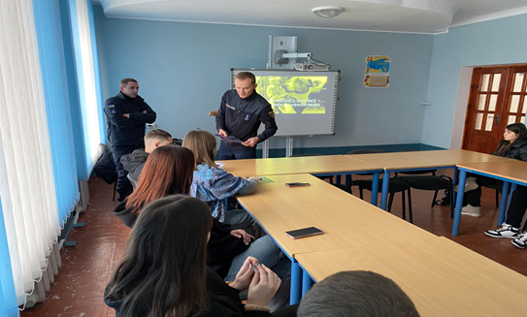
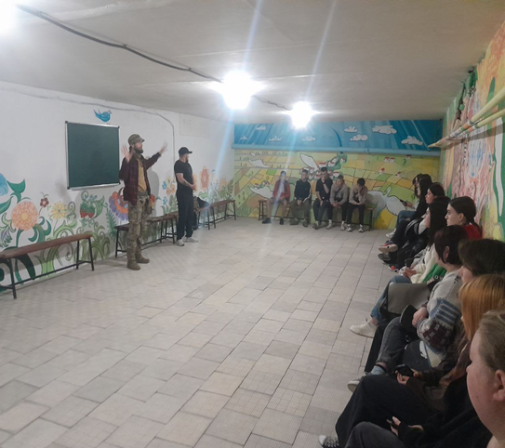
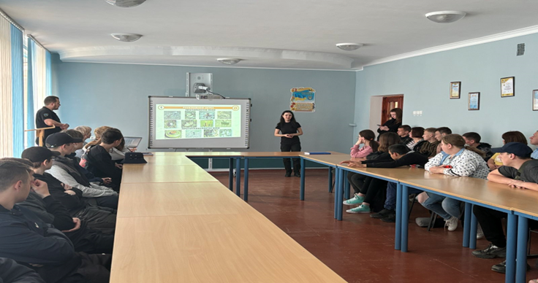
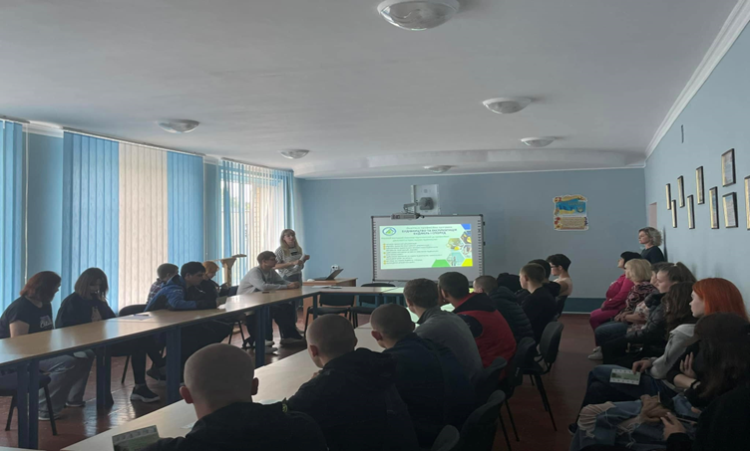

Slide 27
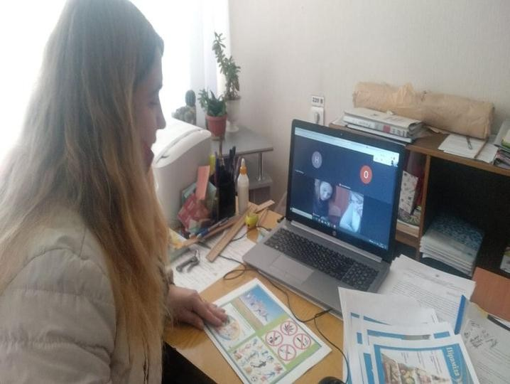
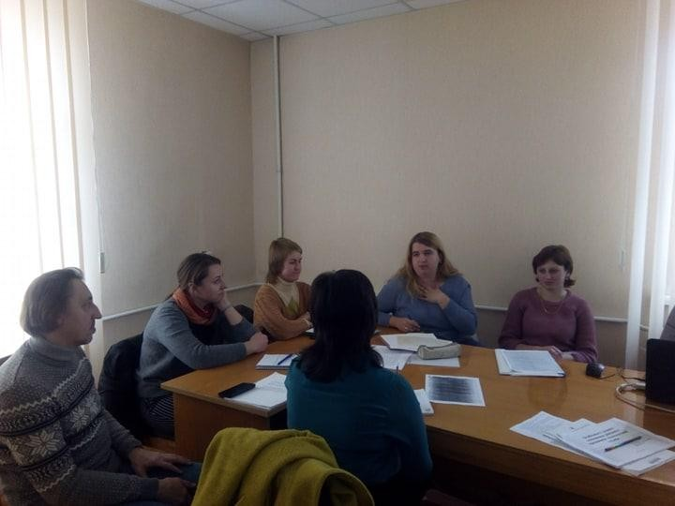
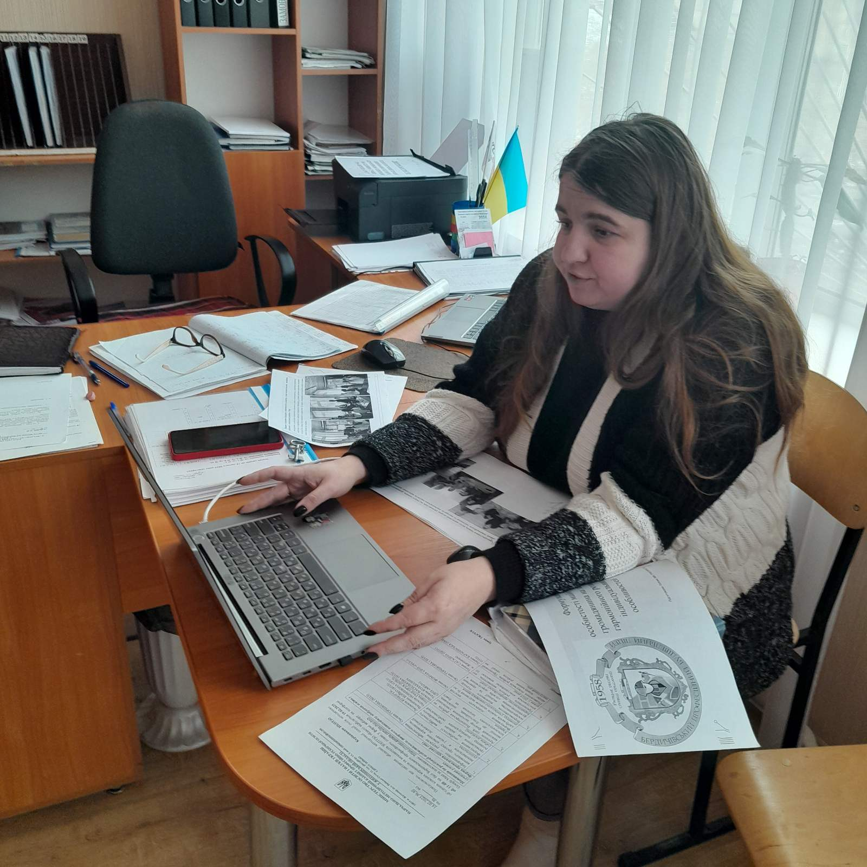

Slide 28
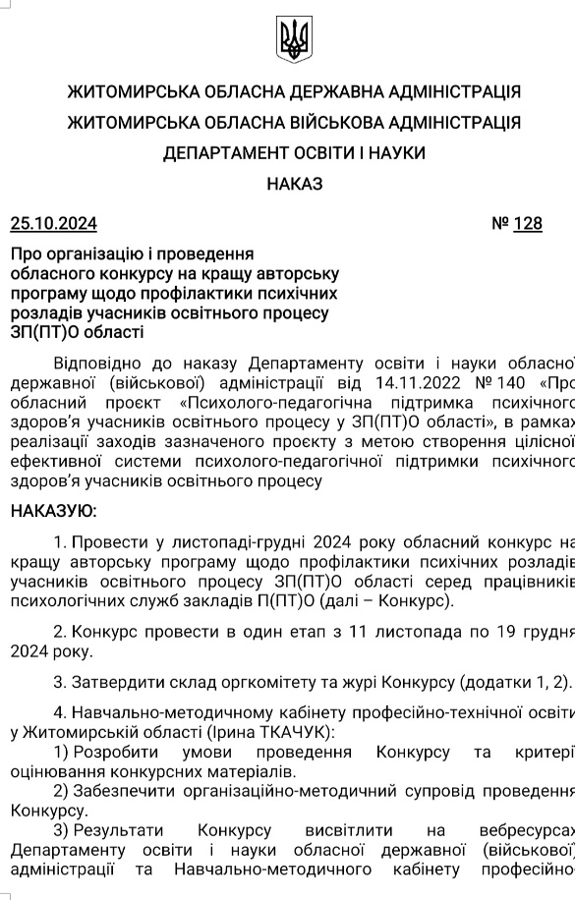
Брала участь у обласному конкурсі, де створила програму щодо
профілактики психічних розладів учасників освітнього процесу ЗП(ПТ)О області та зайняла ІІІ місце у Житомирській області

Slide 29
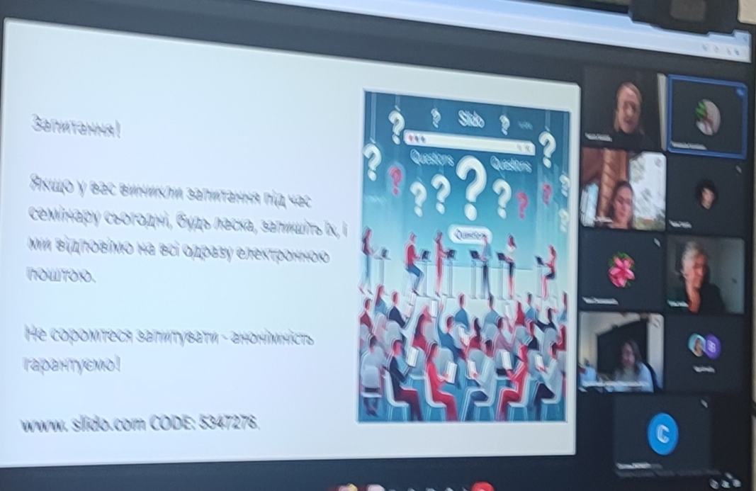
Надалі з 19 лютого 2025 року долучилася до масштабного освітнього проєкту "Інтеграція підприємницької освіти в систему професійної освіти України", який реалізується за підтримки Естонського центру міжнародного розвитку (ESTDEV) та спрямований на вдосконалення підприємницької освіти у закладах професійної освіти, розвитку сучасних підходів до викладання підприємництва та адаптацію навчальних програм до європейських стандартів.

Slide 31
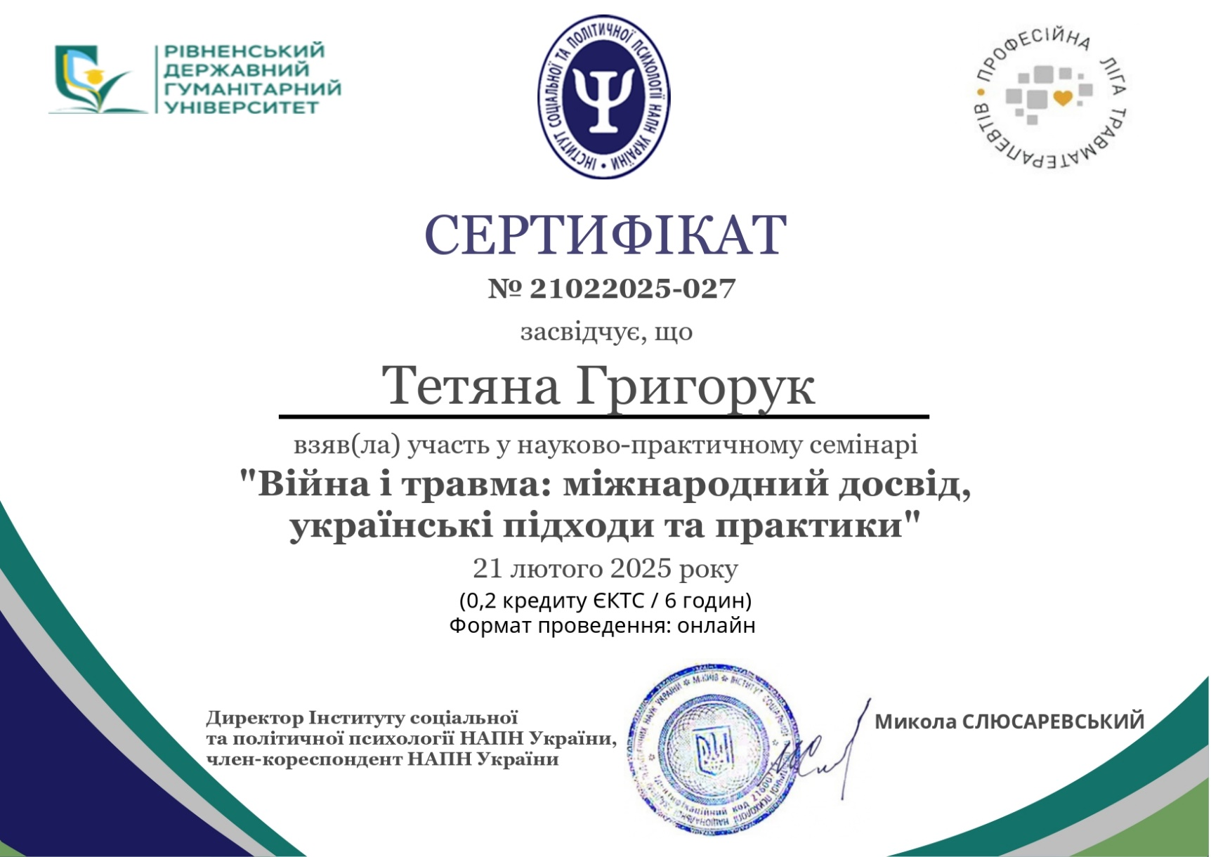

Slide 32
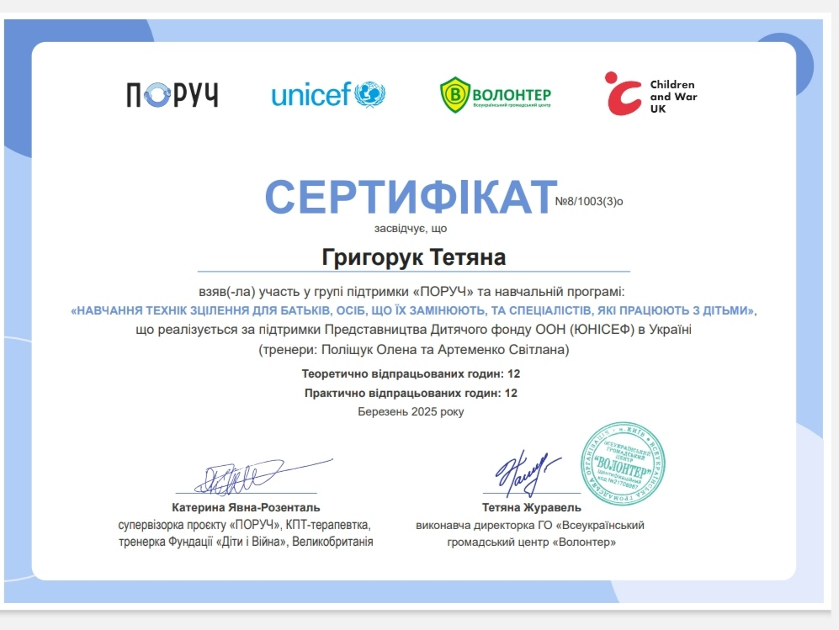

Slide 33
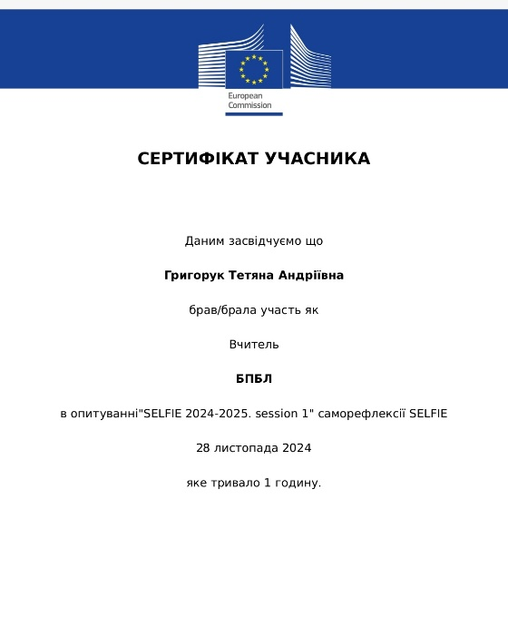
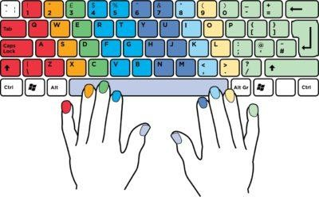

Slide 34
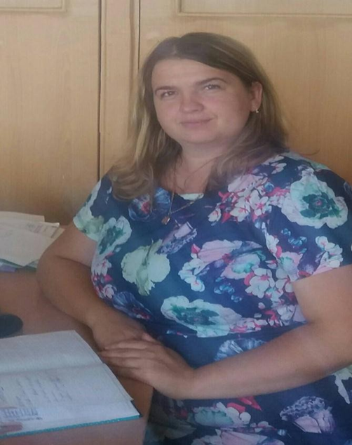
І якби на те моя воля,
Написала б я скрізь курсивами:
– Так багато на світі горя,
Люди, будьте
взаємно красивими!
Ліна Костенко

Slide 35
ДЯКУЮ ЗА УВАГУ!

